Slide 1
Яңгырау һәм саңгырау тартыкларга беткән исемнәрнең килешләр белән төрләнүе.
(4нче сыйныф,татар төркеме)

Slide 2
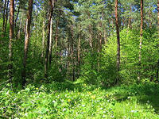
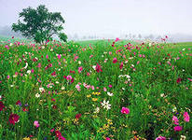
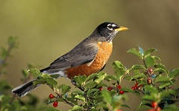
Нинди сүз артык?
урман
яңгыр
болын
кош
чәчәк
кояш

Slide 3
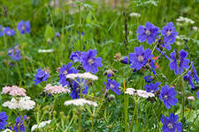
1нче төркем:килешләр белән төрләндереп яза.
Урман,кош.
2 нче төркем:сүзтезмәләргә кушымчалар өстәп яза.
Урман...(ю.к.) бару, болын...(ч.к.) кайту, яңгыр...(б.к.) яву, чәчәк...(т.к.) җыю, кош...(и.к.) тавышы,кояш...(у-в.к.) кызыну.
Бу сүзләр белән җөмләләр уйла.

Slide 4
Килеш белән төрләнгәндә яңгырау тартыкка беткән исемнәргә яңгырау,саңгырау тартыкка беткән исемнәргә саңгырау тартыкка башланган кушымчалар ялгана:күлнең, кояшта, балыкка,өйгә,туптан

Slide 6
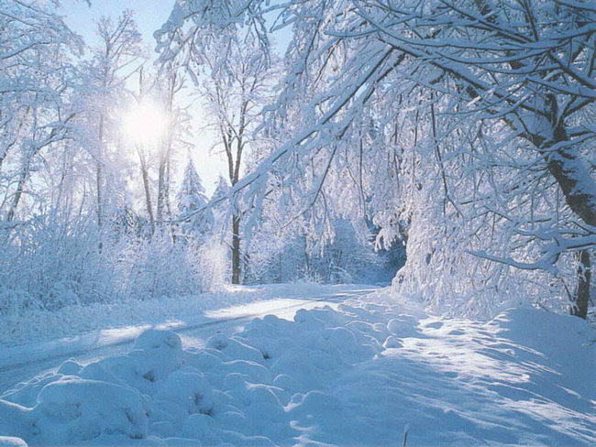
Кыш.
Урам(у-в.к.) ... кар ява. ... агачлар (ю.к.) кар куна. ... таулар(и.к.) башлары кар белән каплана, елгалар (б.к.) ... боз белән каплана.Шулай бар ... табигать(т.к.) ... төс(ю.к.) күмеп кыш килә,кыш!

Slide 7
Өй эше бирү:
өйдә яраткан “Сабантуй”газетасыннан өч җөмләне күчереп языгыз,исемнәрне табыгыз һәм аларның килешләрен билгеләгез.

